Slide 1
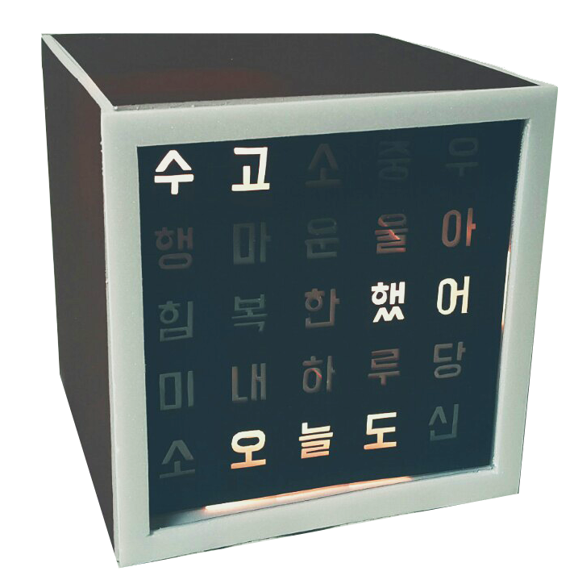
MovingHeart
2013180035 김하늘
2016. 12. 08

Slide 2
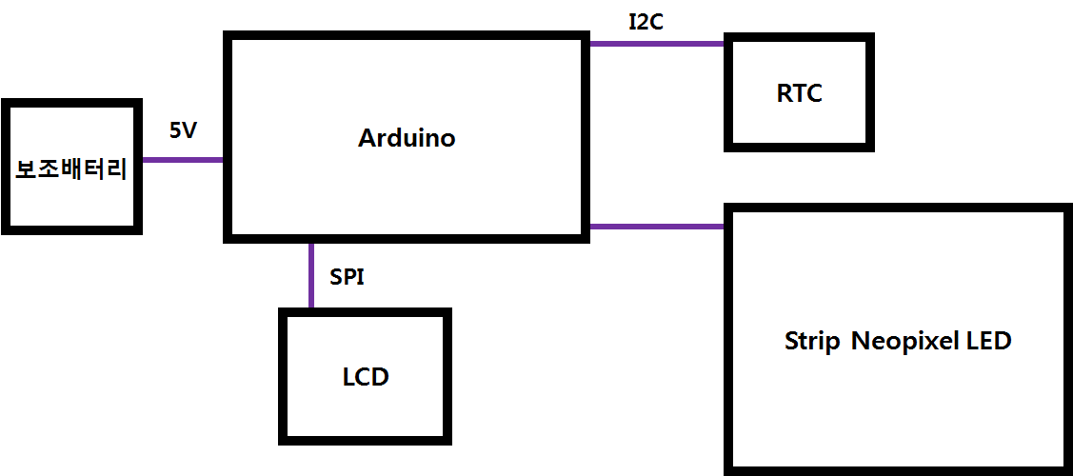
구성도

Slide 3
메뉴 구성 및 기능
메뉴 이름
기능 설명
5 minutes
1 minute
Green
Blue
White
Random
ｌ 시간이 5분, 10분, 15분 … 이 될 때마다 문구가 바뀜
ｌ 1분마다 문구가 바뀜
ｌ LED 색상 초록색
ｌ LED 색상 파란색
ｌ LED 색상 흰노랑색 ( Default 색과 동일)
ｌ 버튼을 누를 때마다 색상이 랜덤으로 정해짐

Slide 4
git 저장소 / 유튜브 데모 영상
[소스코드 git 저장소] : https://github.com/kutmicro/2013180035
[유튜브 데모 영상 ] : https://youtu.be/kOZB9kaYe4c

